Slide 1
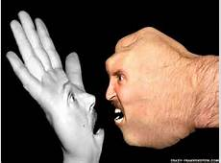
tres cosas que hace el pecado

Slide 2
Tres Cosas Que El Pecado Siempre Hará
Introducción
El engaño del pecado atrae muchas almas incautas a la ruina espiritual. Lo hace por medio de inmoralidad, falsas doctrinas, conciencias corrompidas, etc., pero nunca entrega lo que ofrece.

Slide 3
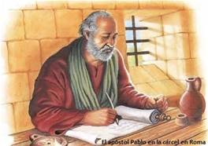
El apóstol Pablo escribe estando preso por causa de predicar la Palabra de Dios: “Mirad, hermanos, que en ninguno de vosotros haya corazón malo de incredulidad para apartarse del Dios vivo; 13 antes exhortaos los unos a los otros cada día, entre tanto que se dice: Hoy; para que ninguno de vosotros se endurezca por el engaño del pecado”. Heb.3:12,13.
El Señor manifiesta su gracia y su poder vez tras vez, y esto debe enseñarnos que siempre es provechoso, en todas las circunstancias, fomentar la fe, hablar de la fe, proceder con fe. No debemos permitir que nuestros corazones y nuestras manos se debiliten al permitir que las sugestiones de mentes incrédulas planten en nuestros corazones las semillas de duda y desconfianza (Carta 97, 1898).

Slide 4
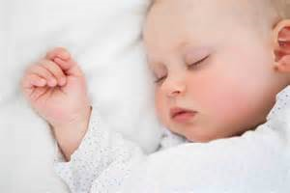
Heb.11:23,24. “23 Por fe Moisés, cuando nació, fue escondido de sus padres por tres meses, porque vieron [que era] niño hermoso; y no temieron el edicto del rey. 24 Por fe Moisés, hecho ya grande, rehusó ser llamado hijo de la hija de Faraón”.
Durante la infancia de Moisés la fe de sus padres triunfó sobre “el decreto del rey”. La fe en un destino superior al de la esclavitud en Egipto, que indujo a Amram y a Jocabed a no obedecer el decreto real; y cuando Moisés llegó a la madurez mostró esa misma clase de fe, como lo sigue diciendo el autor de Hebreos. (ver Heb. 11:24-29).

Slide 5
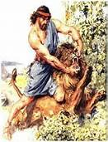
En esta lección queremos aprender un poco con el ejemplo de Sansón. Jueces 13:1-5 1
Y los hijos de Israel volvieron a hacer lo malo ante los ojos de Jehová; y Jehová los entregó en mano de los filisteos, por cuarenta años.
2 Y había un hombre de Zora, de la tribu de Dan, el cual se llamaba Manoa; y su esposa [era] estéril, que nunca había dado a luz. 3 Y el Ángel de Jehová apareció a esta mujer, y le dijo: He aquí que tú eres estéril, y no has dado a luz; mas concebirás y darás a luz un hijo. 4 Por tanto ahora, cuida que no bebas vino, ni sidra, ni comas cosa inmunda. 5 Porque he aquí que concebirás, y darás a luz un hijo; y no pasará navaja sobre su cabeza, porque aquel niño será nazareo para Dios desde el vientre, y él comenzará a librar a Israel de mano de los filisteos.

Slide 6
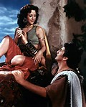
  Dios había ordenado a su pueblo: “Y no emparentarás con ellos: no darás tu hija a su hijo, ni tomarás a su hija para tu hijo” (Deut.7:3). Pero Sansón desobedecio la orden de Dios: “Y descendiendo Sansón a Timnat, vio en Timnat a una mujer de las hijas de los filisteos.
2 Y subió, y lo declaró a su padre y a su madre, diciendo: Yo he visto en Timnat a una mujer de las hijas de los filisteos; os ruego que me la toméis por esposa.

Slide 7
3 Y su padre y su madre le dijeron: ¿No hay mujer entre las hijas de tus hermanos, ni en todo mi pueblo, para que vayas tú a tomar esposa de los filisteos incircuncisos? Y Sansón respondió a su padre: Tómala para mí, porque ésta agradó a mis ojos.
  Noten que a pesar de ser elegido por Dios, como juez, no vivió a la altura de sus privilegios, “Y fue Sansón a Gaza, y vio allí una mujer ramera, y entró a ella´” (Jue 16:1). Después de esto aconteció que se enamoró de una mujer en el valle de Sorec, la cual se llamaba Dalila. (Verso 4).
Sansón nunca pudo vivir todo su potencial como líder espiritual. Aunque era un Juez, a menudo regia dirigido por venganza personal y pasiones lascivas, las cuales debilitaban su devoción a Dios. Su pecado fue, falta de completa devoción a Dios. Solamente al morir fue cuando realmente vio que su fuerza provenía de Dios. (Ver Jueces 16:23-30)

Slide 8
Veremos aquí tres cosas que el pecado siempre hará.
I
El pecado siempre te llevara mas lejos de lo que tu pensabas ir.
  La voluntad de Sansón fue finalmente quebrantada por la constante tentación de Dalila.
  Jueces 16:1-17 dice: “Y fue Sansón a Gaza, y vio allí una mujer ramera, y entró a ella. 2 Y fue dicho a los de Gaza: Sansón es venido acá. Y lo rodearon, y le asecharon toda aquella noche a la puerta de la ciudad; y estuvieron callados toda aquella noche, diciendo: Hasta la luz de la mañana; entonces lo mataremos. 3 Mas Sansón durmió hasta la media noche; y a la media noche se levantó, y tomando las puertas de la ciudad con sus dos pilares y su cerrojo, se las echó al hombro, y se fue, y se subió con ellas a la cumbre del monte que está delante de Hebrón.

Slide 9
  4 Después de esto aconteció que se enamoró de una mujer en el valle de Sorec, la cual se llamaba Dalila. 5 Y vinieron a ella los príncipes de los filisteos, y le dijeron: Engáñale y mira en qué consiste su gran fuerza, y cómo lo podríamos vencer, para que lo atemos y lo atormentemos; y cada uno de nosotros te dará mil cien [piezas] de plata.
  6 Y Dalila dijo a Sansón: Yo te ruego que me declares en qué [consiste] tu gran fuerza, y cómo podrás ser atado para ser atormentado. 7 Y Sansón le respondió: Si me ataren con siete mimbres verdes que aún no estén secos, entonces me debilitaré, y seré como cualquiera de los hombres. 8 Y los príncipes de los filisteos le trajeron siete mimbres verdes que aún no se habían secado, y ella le ató con ellos.9 Y ella tenía unos hombres al acecho en una cámara. Entonces ella le dijo: ¡Sansón, los filisteos sobre ti! Y él rompió los mimbres, como se rompe una cuerda de estopa cuando siente el fuego; y no se supo [en qué consistía] su fuerza.

Slide 10
  10 Entonces Dalila dijo a Sansón: He aquí tú me has engañado, y me has dicho mentiras; descúbreme pues, ahora, yo te ruego, cómo podrás ser atado. 11 Y él le dijo: Si me ataren fuertemente con cuerdas nuevas, con las cuales ninguna cosa se haya hecho, yo me debilitaré, y seré como cualquiera de los hombres. 12 Y Dalila tomó cuerdas nuevas, y le ató con ellas, y le dijo: ¡Sansón, los filisteos sobre ti! Y los espías [estaban] en una cámara. Mas él las rompió de sus brazos como un hilo.
13 Y Dalila dijo a Sansón: Hasta ahora me engañas, y tratas conmigo con mentiras. Dime, pues, ahora cómo podrás ser atado. Él entonces le dijo: Si tejieres siete guedejas de mi cabeza con la tela. 14 Y ella hincó la estaca, y le dijo: ¡Sansón, los filisteos sobre ti! Mas despertando él de su sueño, arrancó la estaca del telar con la tela.
15 Y ella le dijo: ¿Cómo dices: Yo te amo, cuando tu corazón no está conmigo? Ya me has engañado tres veces, y no me has revelado aún en qué [consiste] tu gran fuerza.
16 Y aconteció que, presionándole ella cada día con sus palabras e importunándole, su alma fue reducida a mortal angustia. 17 Le descubrió, pues, todo su corazón, y le dijo: Nunca a mi cabeza llegó navaja; porque [soy] nazareo para Dios desde el vientre de mi madre. Si fuere rapado, mi fuerza se apartará de mí, y me debilitaré, y seré como todos los hombres.

Slide 11
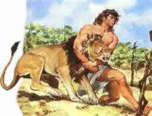
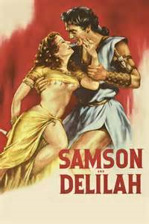
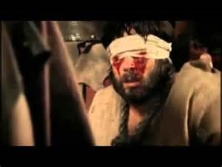
La degradación de un “hijo de Dios”
Sansón, que tenía tal fortaleza, que fue capaz de enfrentarse con un león, fue vencido por el amor a una mujer.
(Ver Gen 3:17).

Slide 12
Noten que al principio, Sansón no tenia la intención de decirle la verdad a Dalila.
En los versículos 6 y 7 vemos la primera vez que Sansón le miente concerniente de donde provenía su fuerza.
  Ahí es donde le debió haber dicho “mi fuerza proviene de Dios" ¡PUNTO!
  Aquí encontramos que la tentación del pecado debe de ser rechazada desde el principio. Pero en lugar de rechazar tal insinuación, Sansón continuó jugando con juego.

Slide 13
Prov. 1:10-16, dice: “Hijo mío, si los pecadores te quisieren engañar, no consientas. 11 Si dijeren: Ven con nosotros, pongamos asechanzas para [derramar] sangre, acechemos sin motivo al inocente; 12 los tragaremos vivos como el sepulcro, y enteros, como los que caen al abismo.
13 Hallaremos riquezas de toda clase, llenaremos nuestras casas de despojos; 14 echa tu suerte entre nosotros; tengamos todos una sola bolsa.
15 Hijo mío, no andes en camino con ellos; aparta tu pie de sus veredas; 16 porque sus pies correrán hacia el mal, e irán presurosos a derramar sangre.
1 Cor. 15:33 No os engañéis; las malas conversaciones corrompen las buenas costumbres.

Slide 14
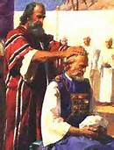
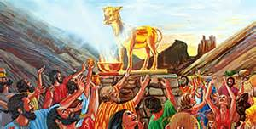
También tenemos el ejemplo de Aarón, si el hubiera puesto su pie en la tierra, firme, y hubiera sido el líder que tenia que ser, los hijos de Israel quizá no hubieran pecado.
Pero en lugar de mostrar su firmeza, cedió, y el pecado del pueblo los llevo mucho mas lejos de lo que ellos pensaban. Ocasionó la ira de Dios. “Ver Exo.32:1-10; 25-30).
El pecado, cuando se le da la ocasión, siempre progresara a mas impiedad. (Ver Salmos 1:1 y 2 Tim. 2:16-18)

Slide 15
El error es una enfermedad que carcome.
  Rom. 16:17-18, dice: “Y os ruego hermanos, que señaléis a aquellos que causan divisiones y escándalos en contra de la doctrina que vosotros habéis aprendido; y que os apartéis de ellos. 18 Porque los tales, no sirven a nuestro Señor Jesucristo, sino a sus propios vientres; y con palabras suaves y lisonjas engañan los corazones de los simples”.
La maldad siempre ira de mal a peor.
  2 Tim. 3:13, dice: “Mas los malos hombres y los engañadores irán de mal en peor, engañando y siendo engañados.
El pecado endurece al corazón y condena.
  He. 6:4-6, dice: “Porque [es] imposible que los que una vez fueron iluminados y gustaron el don celestial, y fueron hechos partícipes del Espíritu Santo, 5 y asimismo gustaron la buena palabra de Dios, y los poderes del mundo venidero, 6 y recayeron, sean otra vez renovados para arrepentimiento, crucificando de nuevo para sí mismos al Hijo de Dios y exponiéndole a vituperio”.

Slide 16
El pecado siempre te detendrá por mas tiempo de lo que tu pensabas quedarte.
II
De nuevo veamos lo que Sansón pensó.
Jueces 16:18-21. “Y viendo Dalila que él le había descubierto todo su corazón, envió a llamar a los príncipes de los filisteos, diciendo: Venid esta vez, porque él me ha descubierto todo su corazón. Y los príncipes de los filisteos vinieron a ella, trayendo en su mano el dinero.
19 Y ella hizo que él se durmiese sobre sus rodillas; y llamado un hombre, le rapó las siete guedejas de su cabeza, y comenzó a afligirlo, pues su fuerza se apartó de él. 20 Y le dijo: ¡Sansón, los filisteos sobre ti! Y luego que despertó él de su sueño, se dijo: Esta vez saldré como las otras, y me escaparé: no sabiendo que Jehová ya se había apartado de él. 21 Mas los filisteos echaron mano de él, y le sacaron los ojos, y le llevaron a Gaza; y le ataron con cadenas de bronce, para que moliese en la cárcel”.

Slide 17
Vemos en el versículo 20 que Sansón no tenia intención de permanecer atado por mucho tiempo
  a. No sabia que Jehová ya se avía alejado de el.
  b. Cuando el pecado nos tienta, lo ultimo en que pensamos es la esclavitud que causa.
  Prov. 3:29-35 dice: “No intentes mal contra tu prójimo, estando él confiado de ti. 30 No pleitees con alguno sin razón, si él no te ha hecho agravio. 31 No envidies al hombre injusto, ni escojas ninguno de sus caminos.
  32 Porque el perverso es abominación a Jehová; mas su comunión íntima es con los rectos. 33 La maldición de Jehová [está] en la casa del impío; mas Él bendice el hogar del justo. 34 Ciertamente Él escarnece a los escarnecedores, y a los humildes da gracia. 35 Los sabios heredarán honra; mas los necios llevarán ignominia”.

Slide 18
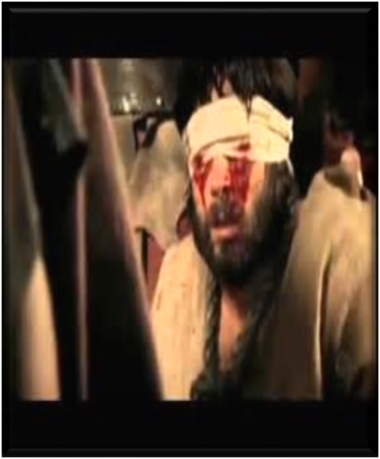
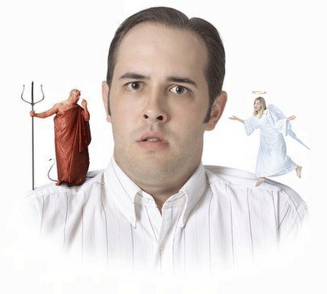
De la misma manera en que Sansón perdió sus ojos, el pecado muchas veces nos hará perder nuestra vista.
a. Esto sucede cuando escogemos cerrar nuestros ojos para los servicios de la iglesia, pero los podemos abrir muy bien para ver el partido de futbol, o cualquier cosa que nos aleje de Dios.
Muchas veces experimentamos con el pecado, por curiosidad, etc. así es el pecado, ciega nuestros corazones. Ver 2 Cor. 4:4

Slide 19

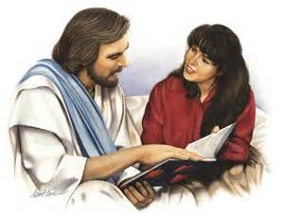
Muchas veces a la persona se le valora por lo que tiene.
Se nos olvida que lo terrenal es pasajero: “Pero el que haca la voluntad de Dios, permanece para siempre”

Slide 20
Esto es lo que le paso a Simón el mago en Hechos 8:18.
  “Y cuando vio Simón que por la imposición de las manos de los apóstoles se daba el Espíritu Santo, les ofreció dinero, 19 diciendo: Dadme también a mí este poder, para que cualquiera a quien yo impusiere las manos, reciba el Espíritu Santo.
  20 Entonces Pedro le dijo: Tu dinero perezca contigo, porque has pensado que el don de Dios se adquiere con dinero. 21 No tienes tú ni parte ni suerte en este asunto; porque tu corazón no es recto delante de Dios. 22 Arrepiéntete, pues, de esta tu maldad, y ruega a Dios, si quizás te sea perdonado el pensamiento de tu corazón. 23 Porque en hiel de amargura y en prisión de maldad veo que estás”.

Slide 21
En 2 Ped. 2:19, Pedro nos advierte del gran poder de esclavitud que tiene el pecado”. “prometiéndoles libertad, siendo ellos mismos esclavos de corrupción. Porque el que es vencido de alguno, es hecho esclavo de aquel que lo venció”.
Notemos también el ejemplo del hijo prodigo. Lucas 15:11-17: 11 Y dijo: Un hombre tenía dos hijos; 12 y el menor de ellos dijo a [su] padre: Padre, dame la parte de los bienes que [me] pertenece. Y [él] les repartió [sus] bienes. 13 Y no muchos días después, juntándolo todo el hijo menor, partió lejos a una provincia apartada; y allí desperdició sus bienes viviendo perdidamente. 14 Y cuando todo lo hubo malgastado, vino una gran hambre en aquella provincia, y comenzó a faltarle. 15 Y fue y se arrimó a uno de los ciudadanos de aquella tierra, el cual le envió a su hacienda para que apacentase puercos. 16 Y deseaba llenar su vientre de las algarrobas que comían los puercos; mas nadie le daba.
17 Y volviendo en sí, dijo: ¡Cuántos jornaleros en casa de mi padre tienen abundancia de pan, y yo aquí perezco de hambre!

Slide 22
Una vida desenfrenada siempre terminara en desesperación. Necesitamos tener mucho cuidado con el poder controlador del pecado. (Ver Juan 8:34, Rom. 7:22-23, Rom. 6:11-14)
  Solo podemos escapar de su control por medio del Espíritu Santo, la obediencia al evangelio, y servir a la justicia. Ver Rom. 6:16-18
  Debemos mantenernos siempre en las palabras de Cristo. Juan 8:31-32

Slide 23
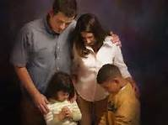
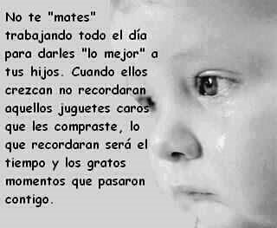
La presencia permanente del Espíritu Santo es una protección contra el pecado
“Instruye al niño en su camino, y aún cuando fuere viejo no se apartará de el” (Prov.22:6).

Slide 24
El pecado siempre te costara mas de lo que tu pensabas pagar.
III
La imprudencia de Sansón con la bendición de Dios le costo sus ojos, su dignidad, su fuerza, su libertad, y finalmente, su vida.
Jueces 16:21-30
Mas los filisteos echaron mano de él, y le sacaron los ojos, y le llevaron a Gaza; y le ataron con cadenas de bronce, para que moliese en la cárcel.
22 Y el cabello de su cabeza comenzó a crecer, después que fue rapado. 23 Entonces los príncipes de los filisteos se juntaron para ofrecer sacrificio a Dagón su dios, y para alegrarse; y dijeron: Nuestro dios entregó en nuestras manos a Sansón nuestro enemigo.

Slide 25
24 Y viéndolo el pueblo, loaron a su dios, diciendo: Nuestro dios entregó en nuestras manos a nuestro enemigo, y al destruidor de nuestra tierra, el cual había dado muerte a muchos de nosotros. 25 Y aconteció que, alegrándose el corazón de ellos, dijeron: Llamad a Sansón, para que divierta delante de nosotros. Y llamaron a Sansón de la cárcel, y servía de juguete delante de ellos; y lo pusieron entre las columnas.
26 Y Sansón dijo al joven que le guiaba de la mano: Acércame, y hazme palpar las columnas sobre las que descansa la casa, para que me apoye sobre ellas. 27 Y la casa estaba llena de hombres y mujeres, y todos los príncipes de los filisteos [estaban] allí; y en el techo [había] como tres mil hombres y mujeres, que estaban mirando el escarnio de Sansón.28 Entonces Sansón clamó a Jehová, y dijo: Señor Jehová, acuérdate ahora de mí, y fortaléceme, te ruego, solamente esta vez, oh Dios, para que de una vez tome venganza de los filisteos, por mis dos ojos.
29 Asió luego Sansón las dos columnas del medio sobre las cuales descansaba la casa, y estribó en ellas, la una con la mano derecha, y la otra con la izquierda; 30 Y dijo Sansón: Muera yo con los filisteos. Y estribando con [toda su] fuerza, cayó la casa sobre los príncipes, y sobre todo el pueblo que [estaba] en ella. Y fueron muchos más los que de ellos mató al morir, que los que había matado en su vida.

Slide 26
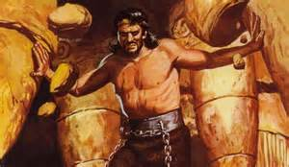
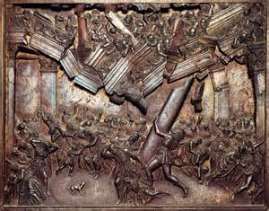
Al final se mostró el poder y la misericordia de Dios por medio de la fe y la oración
Deje el impío su camino, y el hombre inicuo sus pensamientos; y vuélvase a Jehová, el cual tendrá de él misericordia, y al Dios nuestro, el cual será amplio en perdonar. (Isaías 55:7).
Sansón deshonro a Dios con su comportamiento. Pero finalmente Dios hizo justicia.

Slide 27
Vemos que finalmente Sansón reconoció a Dios como la fuente de toda su fuerza, y Dios lo bendijo una vez más.
El escoger al pecado le puede a usted costar dos cosas:
Su alma. Ron. 6:23
“Porque la paga del pecado [es] muerte; mas el don de Dios [es] vida eterna en Cristo Jesús Señor nuestro”.
2. Su comunión con Dios. 2 Juan 1:9
Cualquiera que se rebela, y no persevera en la doctrina de Cristo, no tiene a Dios; el que persevera en la doctrina de Cristo, el tal tiene al Padre y al Hijo.

Slide 28
Piense por un minuto que usted escogió un partido de futbol en lugar de los servicios de adoración o estudio de la Palabra, y ese es el día en que el Señor regrese, ¿que es lo que usted haría?
El escoger el pecado puede costarle su dignidad y su honor.
Apo. 21:7-8, 27.
El que venciere, heredará todas las cosas; y yo seré su Dios, y él será mi hijo. 8 Mas los temerosos e incrédulos, los abominables y homicidas, los fornicarios y hechiceros, los idólatras, y todos los mentirosos, tendrán su parte en el lago que arde con fuego y azufre, que es la muerte segunda. Y no entrará en ella ninguna cosa inmunda, o que hace abominación o mentira; sino sólo aquellos que están escritos en el libro de la vida del Cordero.
¿En lugar de pagar el alto precio del pecado, porque no pagar el precio del discipulado?

Slide 29
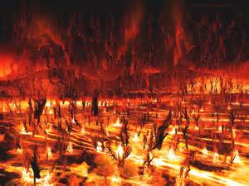
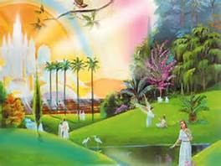

Lo que hace el pecado es destruirte, y finalmente te dará como recompensa la muerte eterna
Pero si aceptas a Cristo como tu Salvador, serás feliz aquí en la tierra, y al final tendrás la vida eterna.

Slide 30
Conclusión
Aprenda de Sansón, porque el pecado siempre le hará lo mismo si usted escoge jugar con el.
No se engañe a usted mismo, no se haga creer que usted podrá amansar al pecado.
Si usted ya se canso de estar atado a el pecado, podemos ayudarle a deshacerse de el, obedezca el evangelio hoy. Ver Hechos 22:16

